Slide 1

АЛГОРИТМ
ПОЛУЧЕНИЯ СУБЪЕКТОМ МАЛОГО И СРЕДНЕГО ПРЕДПРИНИМАТЕЛЬСТВА
СТАТУСА
СОЦИАЛЬНОГО ПРЕДПРИЯТИЯ
2020г.

Slide 2

СОЦИАЛЬНОЕ ПРЕДПРИНИМАТЕЛЬСТВО
Федеральный закон от 24.07.2007 N 209-ФЗ
«О развитии малого и среднего предпринимательства в Российской Федерации»
- предпринимательская деятельность, направленная на достижение общественно полезных целей, способствующая решению социальных проблем граждан и общества

Slide 3
ФОРМИРОВАНИЕ ПЕРЕЧНЯ СОЦИАЛЬНЫХ ПРЕДПРИЯТИЙ
Приказ Минэкономразвития России от 29.11.2019 N 773
«Об утверждении Порядка признания субъекта малого или среднего предпринимательства социальным предприятием и Порядка формирования перечня субъектов малого и среднего предпринимательства, имеющих статус социального предприятия»

Slide 4
Возможные причины отказа в присвоении статуса СП:
Наличие предприятия в реестре субъектов малого и среднего предпринимательства ( проверить можно на сайте ФНС РФ)
Отсутствие ОКВЭДов относящихся к производству и (или) реализации подакцизных товаров, а также к добыче и (или) реализации полезных ископаемых (за исключением общераспространенных полезных ископаемых)
Отсутствие лицензий( «Лицензии на производство и оборот произведенных этилового спирта, алкогольной и спиртосодержащей продукции», «Лицензии на розничную продажу алкогольной продукции», «Лицензии на закупку, хранение и поставки алкогольной и спиртосодержащей продукции», «Лицензии на пользование недрами»)
Для вхождения в Перечень СП 2020года дата регистрации ООО/ИП не позже 2019 года

Slide 5
1) некомплектность представленных заявителем документов и (или) недостоверность содержащихся в них сведений;
2) установленное в ходе рассмотрения документов несоответствие заявителя условиям признания социальным предприятием, в том числе отсутствие сведений о заявителе в едином реестре субъектов малого и среднего предпринимательства;
3) нарушение срока подачи документов
Возможные причины отказа в присвоении статуса СП:

Slide 6
До 1 марта действует упрощенный порядок подачи заявлений
С 1 марта до 1 мая необходимо будет собирать полный пакет документов.
Сроки

Slide 7

ШАГ 1
Определить категорию социального предпринимательства, к которой относится ваше предприятие

Slide 8
Категории социальных предприятий:
1. Обеспечивает занятость социально-незащищенных категорий граждан
4. Осуществляет деятельность, направленную на достижение общественно полезных целей и способствующую решению социальных проблем общества
2. Обеспечивает реализацию производимых социально-незащищенными категориями граждан товаров, услуг, работ.
3. Осуществляет деятельность по производству товаров (работ, услуг), предназначенных для социально-незащищенных категорий граждан

Slide 9
1 категория обеспечивает занятость социально-незащищенных категорий граждан
Социально-незащищенные категории граждан:
а) инвалиды и лица с ОВЗ
б) одинокие и (или) многодетные родители, воспитывающие несовершеннолетних детей, в том числе детей-инвалидов
в) пенсионеры и граждане предпенсионного возраста (в течение 5 лет до наступления возраста, дающего право на пенсию)
г) выпускники детских домов в возрасте до 23 лет,
д) лица, освобожденные из мест лишения свободы,
е) беженцы и вынужденные переселенцы,
ж) малоимущие граждане,
з) лица без определенного места жительства и занятий,
и) граждане, признанные нуждающимися в социальном обслуживании
Обязательное условие:
по итогам предыдущего календарного года среднесписочная численность лиц, относящихся к любой из таких категорий, среди работников СМСП составляет не менее 50 % (но не менее двух лиц, относящихся к таким категориям), а доля расходов на оплату труда лиц, относящихся к любой из таких категорий, в расходах на оплату труда составляет не менее 25 %.
Учитывается предыдущий календарный год.

Slide 10
2 категория обеспечивает реализацию товаров, работ и услуг, производимых социально-незащищенными категориями граждан
Социально-незащищенные категории граждан:
а) инвалиды и лица с ОВЗ
б) одинокие и (или) многодетные родители, воспитывающие несовершеннолетних детей, в том числе детей-инвалидов
в) пенсионеры и граждане предпенсионного возраста (в течение 5 лет до наступления возраста, дающего право на пенсию)
г) выпускники детских домов в возрасте до 23 лет,
д) лица, освобожденные из мест лишения свободы,
е) беженцы и вынужденные переселенцы,
ж) малоимущие граждане,
з) лица без определенного места жительства и занятий,
и) граждане, признанные нуждающимися в социальном обслуживании
Обязательное условие:
Доля доходов от осуществления такой деятельности по итогам предыдущего года должна составлять не менее 50% в общем объеме доходов СМСП;
Доля полученной СМСП чистой прибыли за предшествующий календарный год, направленная на осуществление такой деятельности в текущем году, должна составлять не менее 50 % от размера указанной прибыли (в случае наличия чистой прибыли за предшествующий календарный год).

Slide 11
3 категория Осуществляет деятельность по производству товаров (работ, услуг), предназначенных для социально-незащищенных категорий граждан в целях создания для них условий, позволяющих преодолеть или компенсировать ограничения их жизнедеятельности, а также возможностей участвовать наравне с другими гражданами в жизни общества
а) деятельность по оказанию социально-бытовых услуг, направленных на поддержание жизнедеятельности в быту;
б) деятельность по оказанию социально-медицинских услуг, направленных на поддержание и сохранение здоровья путем организации ухода, оказания содействия в проведении оздоровительных мероприятий, систематического наблюдения для выявления отклонений в состоянии здоровья;
в) деятельность по оказанию социально-психологических услуг, предусматривающих оказание помощи в коррекции психологического состояния для адаптации в социальной среде;
г) деятельность по оказанию социально-педагогических услуг, направленных на профилактику отклонений в поведении;
д) деятельность по оказанию социально-трудовых услуг, направленных на оказание помощи в трудоустройстве и в решении иных проблем, связанных с трудовой адаптацией;

Slide 12
е) деятельность по оказанию услуг, предусматривающих повышение коммуникативного потенциала, реабилитацию и социальную адаптацию, услуг по социальному сопровождению;
ж) производство и (или) реализация медицинской техники, протезно-ортопедических изделий, программного обеспечения, а также технических средств, которые могут быть использованы исключительно для профилактики инвалидности или реабилитации (абилитации) инвалидов;
з) деятельность по организации отдыха и оздоровления инвалидов и пенсионеров;
и) деятельность по оказанию услуг в сфере дополнительного образования;
к) деятельность по созданию условий для беспрепятственного доступа инвалидов к объектам социальной, инженерной, транспортной инфраструктур и пользования средствами транспорта, связи и информации;
Обязательное условие:
Доля доходов от осуществления такой деятельности по итогам предыдущего года должна составлять не менее 50% в общем объеме доходов СМСП
Доля полученной СМСП чистой прибыли за предшествующий календарный год, направленная на осуществление такой деятельности в текущем году, должна составлять не менее 50 % от размера указанной прибыли (в случае наличия чистой прибыли за предшествующий календарный год);

Slide 13
4 категория осуществляет деятельность, направленную на достижение общественно полезных целей и способствующую решению социальных проблем общества
а) деятельность по оказанию психолого-педагогических и иных услуг, направленных на укрепление семьи, обеспечение семейного воспитания детей и поддержку материнства и детства;
б) деятельность по организации отдыха и оздоровления детей;
в) деятельность по оказанию услуг в сфере дошкольного образования и общего образования, дополнительного образования детей;
г) деятельность по оказанию психолого-педагогической, медицинской и социальной помощи обучающимся, испытывающим трудности в освоении основных общеобразовательных программ, развитии и социальной адаптации;
д) деятельность по обучению работников и добровольцев (волонтеров) социально ориентированных некоммерческих организаций, направленному на повышение качества предоставления услуг такими организациями;

Slide 14
е) культурно-просветительская деятельность (в том числе деятельность частных музеев, театров, библиотек, архивов, школ-студий, творческих мастерских, ботанических и зоологических садов, домов культуры, домов народного творчества);
ж) деятельность по оказанию услуг, направленных на развитие межнационального сотрудничества, сохранение и защиту самобытности, культуры, языков и традиций народов Российской Федерации;
з) выпуск периодических печатных изданий и книжной продукции, связанной с образованием, наукой и культурой, включенных в утвержденный Правительством Российской Федерации перечень видов периодических печатных изданий и книжной продукции, связанной с образованием, наукой и культурой, облагаемых при их реализации налогом на добавленную стоимость по ставке десять процентов.
Обязательное условие:
Доля доходов от осуществления такой деятельности по итогам предыдущего года должна составлять не менее 50% в общем объеме доходов СМСП
Доля полученной СМСП чистой прибыли за предшествующий календарный год, направленная на осуществление такой деятельности в текущем году, должна составлять не менее 50 % от размера указанной прибыли (в случае наличия чистой прибыли за предшествующий календарный год);

Slide 15

ШАГ 2
Подготовить необходимый пакет документов в соответствии с категорией социального предприятия

Slide 16
Все категории предпринимателей предоставляют:
1) Заявление (по форме согласно Приложению № 2);
2) Документ, удостоверяющий полномочия представителя заявителя (доверенность) (в случае подачи документов представителем заявителя, действующим на основании доверенности);
3) Отчет о социальном воздействии (по желанию, по форме согласно Приложению № 3).

Slide 17
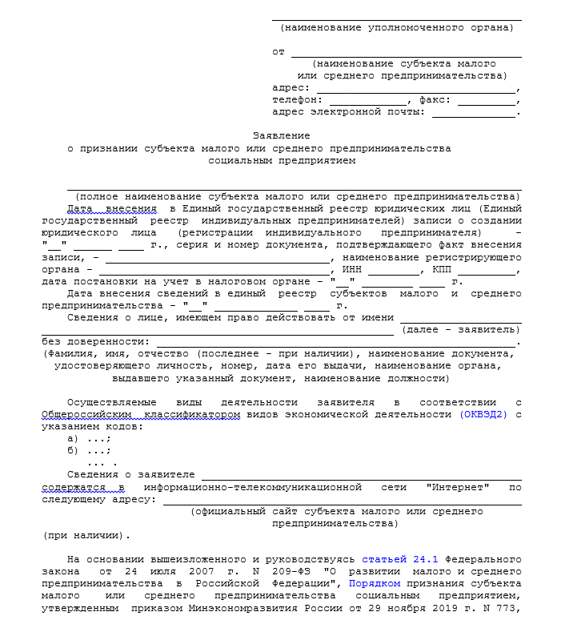
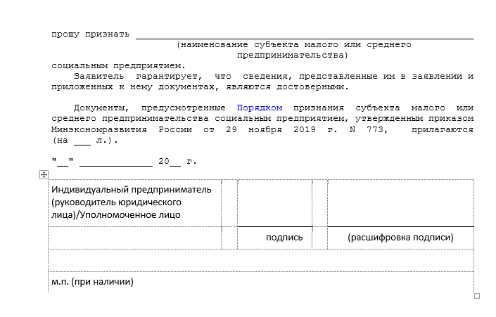
Приложение №2

Slide 18
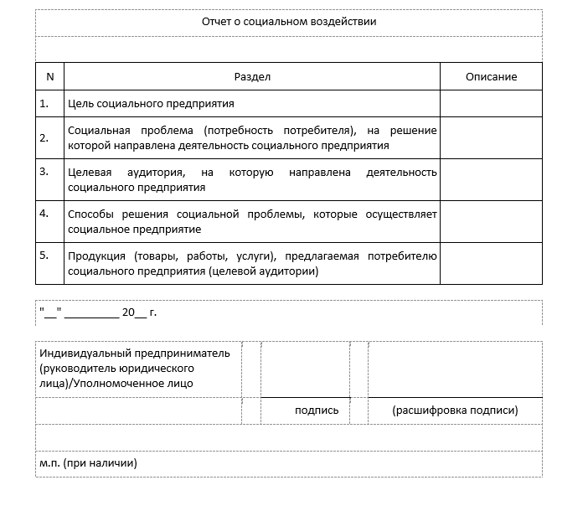
Приложение №3

Slide 19
Пакет документов для категории 1 :
1) Копия штатного расписания (в бумажном виде при подаче комплекта документов в бумажном виде или в виде электронного образа документа в формате PDF при подаче документов через электронный портал);
2) Сведения о численности и заработной плате работников, в том числе по каждой категории социально уязвимых граждан (по форме согласно Приложению № 4);

Slide 20
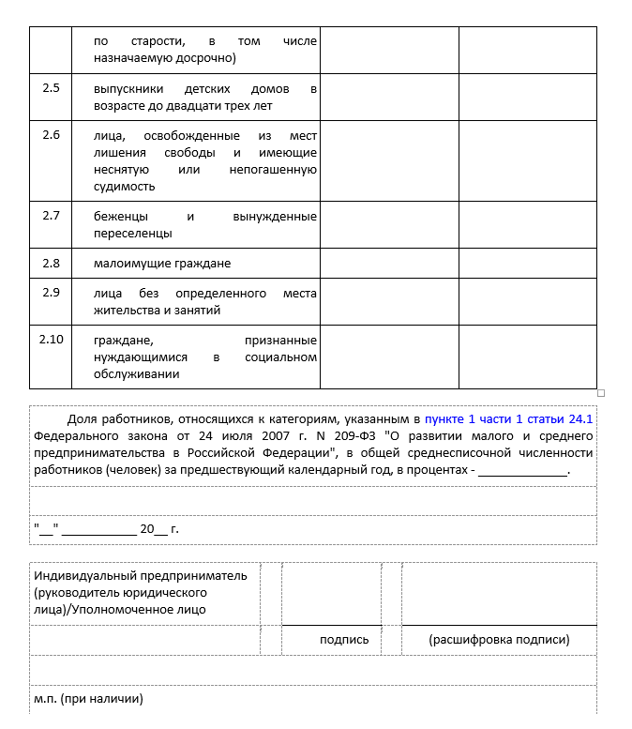
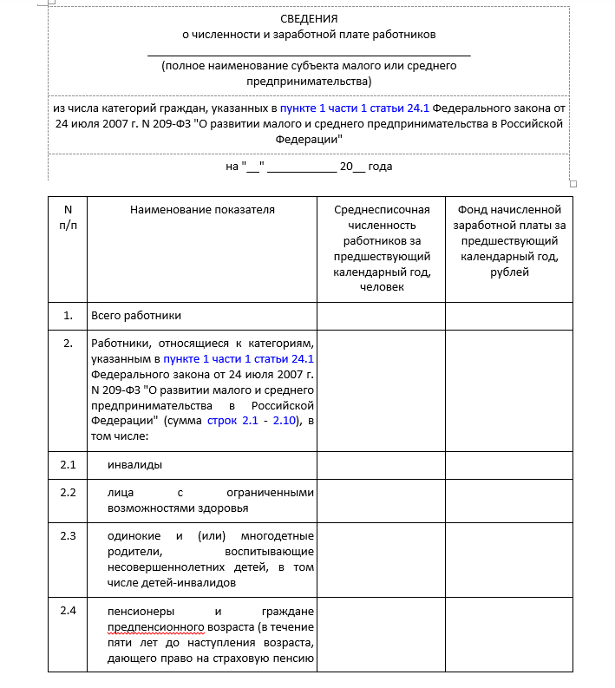
Приложение №4

Slide 21
Пакет документов для категории 2 :
3) Сведения о реализации товаров (работ, услуг), производимых гражданами, относящимися к категориям социально незащищенных (по форме согласно Приложению № 5);
4) Справка о доле доходов, полученных заявителем от осуществления деятельности, указанной в пункте 2 части 1 статьи 241 Федерального закона, по итогам предыдущего календарного года в общем объеме доходов (по форме согласно Приложению № 6);

Slide 22
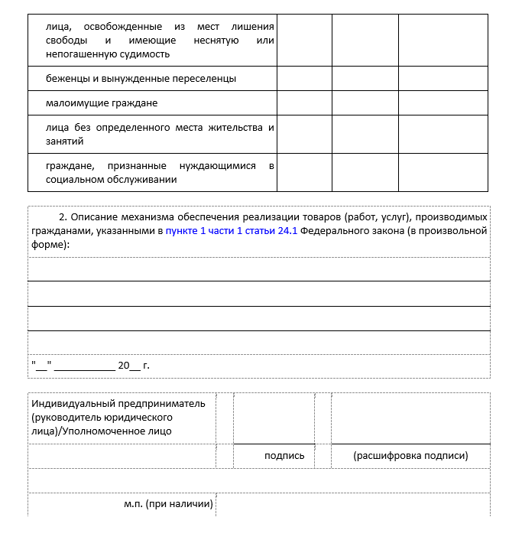
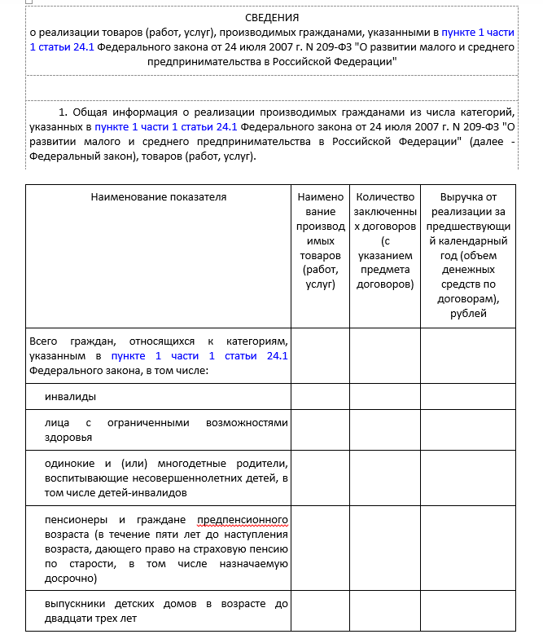
Приложение №5

Slide 23
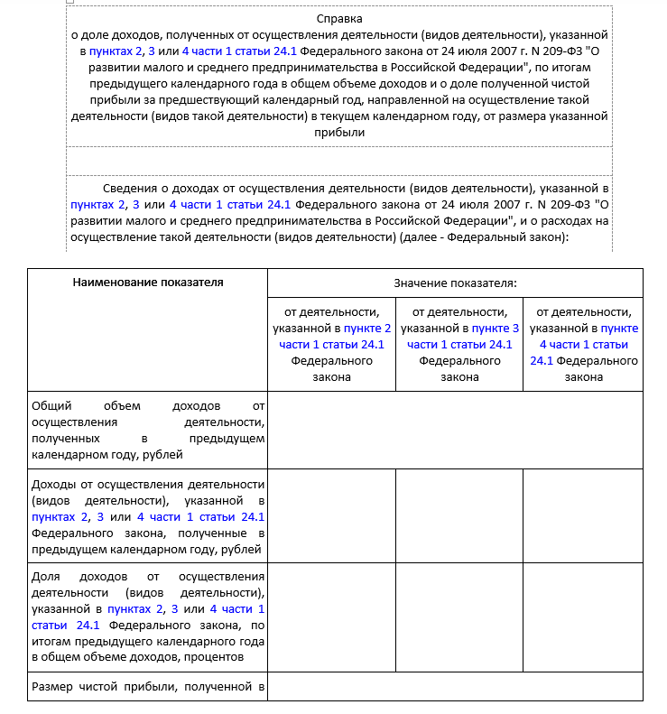
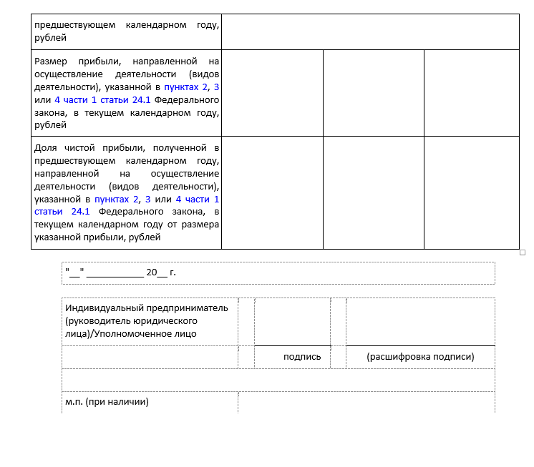
Приложение №6

Slide 24
Пакет документов для категории 3 :
3) Сведения об осуществляемой деятельности по производству товаров (работ, услуг), предназначенных для граждан социально уязвимых категорий (по форме согласно Приложению № 7);
4) Справка о доле доходов, полученных заявителем от осуществления деятельности, указанной в пункте 3 части 1 статьи 24.1 Федерального закона, по итогам предыдущего календарного года в общем объеме доходов (по форме согласно Приложению № 6);

Slide 25
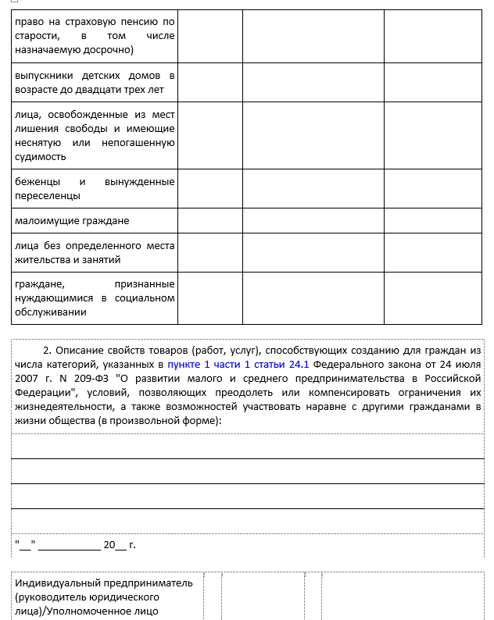
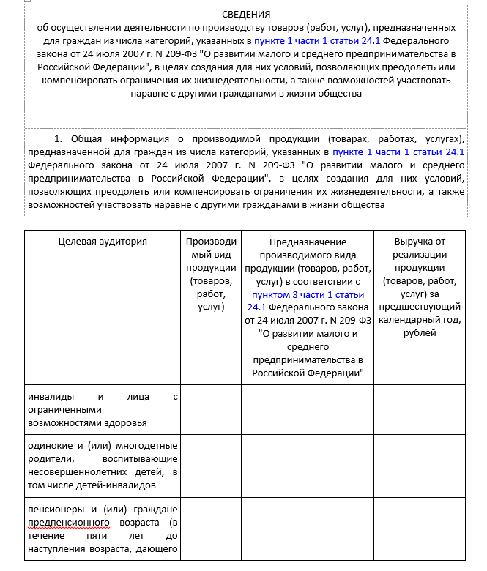
Приложение №7

Slide 26
Пакет документов для категории 4 :
3) Сведения об осуществлении деятельности, направленной на достижение общественного полезных целей и способствующей решению социальных проблем (по форме согласно Приложению № 8);
4) Справка о доле доходов, полученных заявителем от осуществления деятельности, указанной в пункте 4 части 1 статьи 24.1 Федерального закона, по итогам предыдущего календарного года в общем объеме доходов (по форме согласно Приложению № 6);

Slide 27
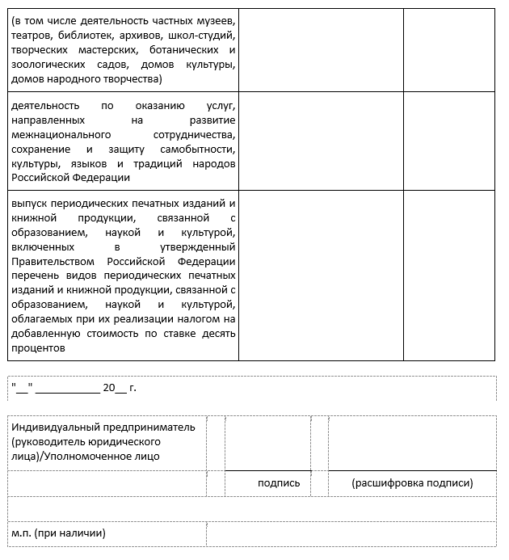
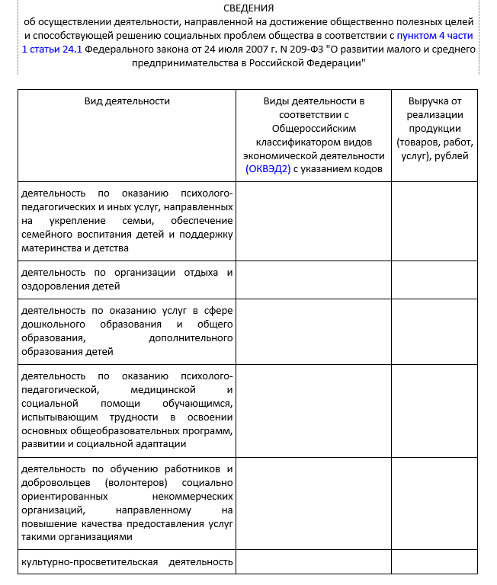
Приложение №8

Slide 28
ШАГ 3
Подать подготовленный комплект документов в уполномоченный орган

Slide 29







Остались вопросы?
Получите консультацию по вопросам признания субъекта малого и среднего предпринимательства социальным предприятием:
Центр инноваций социальной сферы РБ
Адрес: г.Уфа, Индустриальное шоссе 44/1
6 павильон, кабинет 6-22
Тел.: (347)264-62-90
E-mail: mail@ciss-rb.ru
ciss-rb.ru/
vk.com/cissrb
@cissrb

